Slide 1


UNIVERSIDAD AUTÓNOMA DEL
ESTADO DE MÉXICO
PLANTEL “IGNACIO RAMÍREZ C.”
Material proyectable
ANTROPOLOGÍA: hombre, cultura y sociedad.
1er. Semestre.
MÓDULO III. PRÁCTICAS SOCIOCULTURALES
Tema: 3.4.2 EL TABÚ COMO PRÁCTICA SOCIOCULTURAL
Autora: Concepción Noemí Martínez Real
Octubre, 2017

Slide 2
GUIÓN EXPLICATIVO PARA EL EMPLEO DEL MATERIAL
ADVERTENCIA: Este guion solo es para el docente, no para su proyección a los alumnos y abarca de la diapositiva 2 a la 11. A partir de la diapositiva 12, empieza la presentación del tema indicado.
El presente material favorece la participación continua del alumno, con la presentación de dudas o con datos acerca del contenido temático. Los casos que se presentan ilustran perfectamente como se manifiesta el tabú en diferentes culturas.

Slide 3
En el cuadro que se presenta más adelante, se va destacando la relación de este material con los siguientes aspectos:
PROPÓSITO GENERAL: Analiza la diversidad física y sociocultural de los grupos humanos y contribuye a la creación de una cultura para la paz.
PROPÓSITO MODULO:
DOMINIOS DE APRENDIZAJE correspondientes a este tema:
Conceptual: Enuncia el significado y función del tabú en diferentes culturas.
Procedimental: Explica la función del tabú en diferentes culturas actuales
Actitudinal: Acepta las similitudes y diferencias de género, con una actitud de equidad, igualdad e inclusión social.

Slide 4
COMPETENCIAS DE LA DIMENSIÓN:
Valora, promueve y privilegia el diálogo en la solución de conflictos, en el logro del equilibrio entre el bienestar individual y el colectivo, y en la defensa de los derechos humanos.
COMPETENCIA DISCIPLINARIA:
4.Valora las diferencias sociales, políticas, económicas, étnicas, culturales y de género y las desigualdades que inducen.
COMPETENCIAS GENÉRICAS:
Cultiva relaciones interpersonales que contribuyen a su desarrollo humano y el de quienes lo rodean.
10 Mantiene una actitud respetuosa hacia la interculturalidad y a la diversidad de creencias, valores, ideas y prácticas sociales.
10.3 Asume que el respeto de las diferencias es el principio de integración y convivencia en los contextos local, nacional e internacional.

Slide 5
No. de diapositiva | Explicación
12 | Se presenta el material a los alumnos, destacando los datos de identificación del mismo. Así como el propósito del tema
13 | Se presenta una introducción al tema tabú, explicando el contexto disciplinario y conceptual en el cual se ubica
14 | Se identifica el significado y origen del término tabú
15, 16 y 17 | Se profundiza en el significado del término tabú y se explica por qué este presenta un significado dual
18 | En esta diapositiva se retoma el planteamiento de uno de los antropólogos que más han trabajado con el tema del tabú, Levi Strauss, explicando cual es la función de este en la sociedad

Slide 6
No. de diapositiva | Explicación
19, 20 y 21 | En estas diapositivas se presentan los argumentos teóricos que presentó Levi Strauss sobre la existencia del tabú
22 | Con el propósito de ejemplificar la variabilidad del tabú en las culturas, se presentan algunos de los tabús más significativos del mundo actual
23 | Se presenta el tabú del incesto en primer lugar por ser uno de los tabús más fuertes en el mundo actual
24 | Explicamos a profundidad porque se manifiesta el tabú del incesto en muchas sociedades
25 y26 | 25 y 26 Con el propósito de ejemplificar a detalle el tema y ayudar al alumno a identificarlo en su contexto inmediato, se ubica el tabú del incesto en México

Slide 7
No. de diapositiva | Explicación
27 | Con la finalidad de desarrollar en el alumno el punto de vista crítico y propositivo, se plantea un ejercicio de reflexión y diálogo entre parejas, que les permita sacar una conclusión sobre
28 | Primeramente presentamos el concepto de sexualidad, para que los alumnos comprendan lo que es y luego lo comparen con la manifestación del tabú de la sexualidad
29 | Se profundiza en el concepto de sexualidad humana, con la finalidad de que los alumnos comprendan que ésta va más allá de las relaciones sexuales

Slide 8
No. de diapositiva | Explicación
30 | Se presenta una imagen a los alumnos y se les pide que realicen un ejercicio hermenéutico, que les permite ir describiendo cual es la percepción negativa que tiene la sociedad de la sexualidad, motivo por el cual se prohíbe su ejercicio o se evita hablar de la misma
31 | Se presentan las causas de la existencia del tabú, para tener conocimiento del porqué de su existencia
32,33,34 | En estas diapositivas se explican cómo se presenta el tabú de la sexualidad en México, para reflexionar sobre el tema en nuestro contexto inmediato

Slide 9
No. de diapositiva | Explicación
35 | Se analiza cuales son las consecuencias para el individuo y la sociedad de que la sexualidad se vea como tabú
36 | Como un ejercicio de juicio crítico, se plantea un ejercicio de reflexión, estableciendo una pregunta detonante que lleva al estudiante a cuestionarse cuales son las consecuencias negativas para los individuos que viven el tabú de la sexualidad. Y al mismo tiempo se fomenta el trabajo colaborativo
37,38 | Planteamos dos preguntas detonadoras, con la finalidad de plantear la posibilidad de provocar un cambio cultural que ponga fin a la parte negativa de los tabús, aquella que lleva a no hablar de temas tan importantes para la sociedad.

Slide 10
No. de diapositiva | Explicación
39 y 40 | Se presentan alternativa de solución, al problema de que la sociedad mexicana vea a la sexualidad como un tabú, en el sentido de que se evita hablar de esto con los niños y niñas y con las y los jóvenes, provocando con esto el mantenimiento de una gran ignorancia que lleva a más problemas, que no favorecen la práctica de una sexualidad sana en los individuos
41 | Se presenta otro de los tabúes más conocidos, el tabú del desnudo, empezando por el concepto de desnudo.
42 | Iniciamos explicando la causalidad del tabú del desnudo en gran parte de las culturas que lo establecen

Slide 11
No. de diapositiva | Explicación
43, 44, 45 | Dependiendo de la cultura en la que vivamos, tendremos diferentes formas de ver el desnudo, con vergüenza y pudor, lo que provoca su prohibición y se establezca el tabú del desnudo, o se vea como algo natural y se promueva su práctica. Por lo tanto presentamos una serie de ejemplos sobre la existencia del tabú del desnudo en algunas sociedades y la existencia de prácticas de desnudo en la vida cotidiana en otras sociedades, con lo cual demostramos que en la humanidad se presenta el fenómeno cultural de la Relatividad cultural, que nos indica que la forma de vivir en las culturas que hoy existen son diferentes y por lo tanto respetables, como lo indica el enfoque antropológico del Relativismo cultural.
46 | Finalmente se presentan en estas diapositivas las fuentes bibliográficas y electrónicas consultadas para la elaboración de este material, indicando a los alumnos que en las mismas pueden profundizar en el tema tratado.

Slide 12
MÓDULO: PRÁCTICAS SOCIOCULTURALES
PROPÓSITO: Relaciona las diferentes prácticas socioculturales en los grupos humanos con una actitud de respeto y tolerancia para la integración y convivencia.
Tema:3.4.2 EL TABÚ COMO PRÁCTICA SOCIOCULTURAL

Slide 13
Introducción
La Antropología, es la ciencia que estudia al ser humano sin límite de espacio, tiempo y sin demarcaciones intelectuales. Estudia aquello que hace o no hace un individuo y explica que esto está condicionado por sus creencias y paradigmas, resultado de una conformación cultural concebida por el grupo donde nació, creció y fue educado.
El tabú es un tema clásico en esta ciencia.

Slide 14
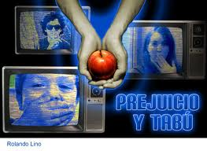
Significado del término: Tabú
El término tabú, viene del idioma polinesio y significa “lo prohibido”
Designa a una conducta, actividad o costumbre moralmente inaceptable por una sociedad, grupo humano o religión debido a cuestiones culturales, sociales o religiosas.
Los tabúes suelen
instaurarse sobre
aquello que se considera
antinatural.

Slide 15
Significado del término: Tabú
El término tabú, es uno de los conceptos más complejos de explicar, dentro de la ciencia antropológica, ya que tiene un significado dual.
Es decir, puede referirse tanto a aquello que está prohibido, como a aquello que se realiza, a pesar de que está prohibido, pero de lo cual no se quiere hablar.

Slide 16
El significado dual, del término Tabú
Lo prohibido
Lo que se práctica pero no se explica y se evita hablar de ello

Slide 17

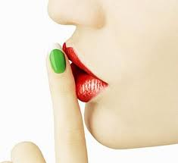
Lo prohibido
Lo que se práctica pero de lo que no se habla

Slide 18
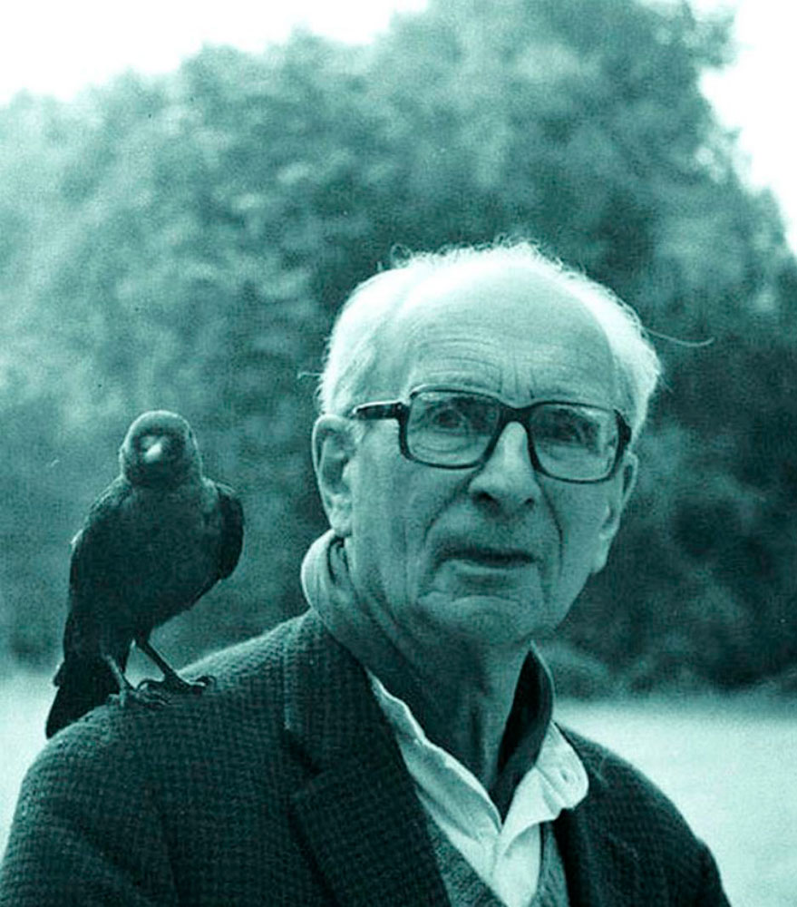
Función del Tabú en las sociedades
Dentro del enfoque Estructural-funcionalista, el antropólogo Levi Strauss, identifico que el tabú, existe en la mayor parte de las sociedades, como una forma de vincular la naturaleza y la cultura
Levi Strauss

Slide 19
Levi-Strauss en su libro Las estructuras elementales del parentesco examinó la distinción naturaleza/cultura, preguntándose
¿Dónde termina la naturaleza y comienza la cultura?
¿ Cómo se produce el paso de la naturaleza a la cultura?
Y responde que el paso de la naturaleza a la cultura se da por dos criterios:
Por la norma
Por la universalidad

Slide 20

"Sostenemos, pues, que todo lo que es universal en el hombre corresponde al orden de la naturaleza y se caracteriza por la espontaneidad, mientras que todo lo que está sujeto a una norma pertenece a la cultura y presenta los atributos de lo relativo y de lo particular".
L. Strauss
La prohibición del incesto, posee ambas características: constituye una regla y tiene carácter universal.
Para Lévi-Strauss la prohibición del incesto es el vínculo entre la naturaleza y la cultura.

Slide 21
"La prohibición del incesto no tiene origen puramente cultural, ni puramente natural, y tampoco es un compuesto de elementos tomados en parte de la naturaleza y en parte de la cultura. Constituye el movimiento fundamental gracias al cual, por el cual, pero sobre todo en el cual, se cumple el pasaje de la naturaleza a la cultura“ L. Strauss

Slide 22
Cuales son los temas tabú más conocidos?
Son muchos los temas tabú, pero en particular debemos situarnos en una cultura o sociedad específica para identificarlos en su interior.
Ya que por la Relatividad cultural (fenómeno cultural) lo que en una sociedad es tabú, algo prohibido, en otra puede ser algo permitido.
El tabú del incesto
El tabú de la sexualidad
El tabú del desnudo

Slide 23
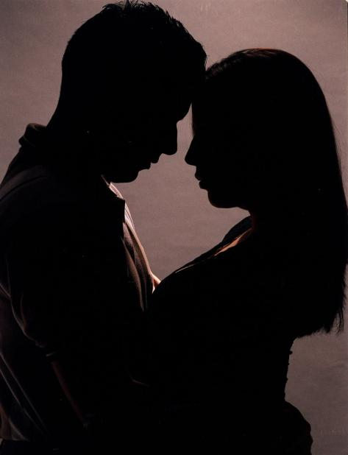
El tabú del incesto
El incesto es la relación sexual entre familiares consanguíneos muy cercanos o que proceden por su nacimiento de un tronco común.

Slide 24
El Tabú del incesto
La mayor parte de las personas en la mayoría de las sociedades aborrece profundamente las relaciones sexuales incestuosas.
No nos referimos con esto al abuso sexual contra niños, sino a las relaciones heterosexuales, con consentimiento o no, entre madre-hijo (como Edipo), padre-hija (como Electra o Mirra) o hermano-hermana (como Zeus y Hera), sin importar la edad.

Slide 25
El tabú del incesto en la sociedad mexicana, se manifiesta de forma dual
1. El incesto es tabú porque es algo prohibido
2. Es tabú, porque es un tema vetado, es algo de lo que no se habla cuando llega a darse en una familia.
Prohibido
Tema vetado

Slide 26
¿Qué provoca que el incesto sea un tema tabú?
Es positivo, ya que se prohíben las relaciones sexuales entre parientes, con lo cual se protegen a los niños y adolescentes de posibles abusos sexuales de sus padres o familiares.
Que las víctimas del incesto, niñas o niños, o adolescentes, sufran en silencio el abuso sexual de sus padres y tengan embarazos no deseados y traumas psicológicos
Prohibido
No se habla de esto

Slide 27
Ejercicio de reflexión
¿Consideras que está bien que el incesto sea un tema vetado en México?
Si consideras que es negativo que sea un tema vetado, presenta una propuesta de acción
En parejas, dialoguen por 5 min. Su punto de vista.
Presenten al grupo su opinión, utilizando argumentos válidos

Slide 28
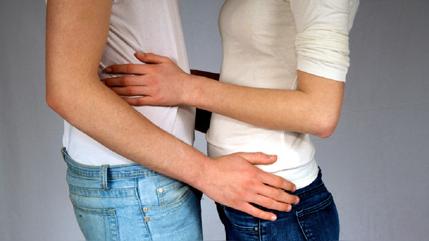
El tabú de la sexualidad
La sexualidad humana engloba una serie de condiciones:
Culturales
Sociales
Anatómicas, Fisiológicas
Emocionales
Afectivas y de conducta
relacionadas con el sexo, genero, identidades, orientaciones, que caracterizan de manera decisiva al ser humano en todas las fases de su desarrollo
Es parte de la naturaleza humana

Slide 29
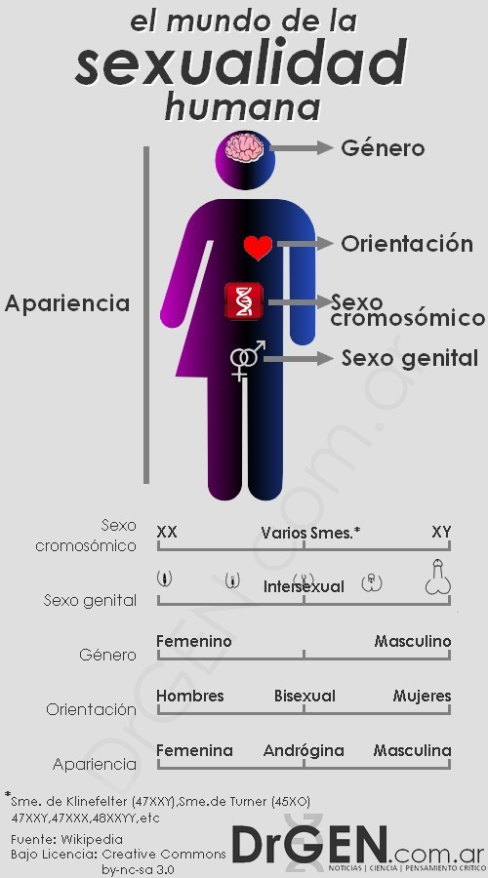
No es solo la práctica sexual ni solo lo relacionado con el sexo
Es una serie de relaciones interpersonales

Slide 30
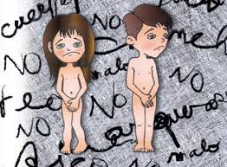
El tabú de la sexualidad

Slide 31
Causas de su existencia
Creencias y tradiciones de ciertas culturas sagrado/prohibido
“personas puras”/ “personas impuras”
Intereses políticos
Peligroso/prohibido /ley
CÓDIGOS EXPLÍCITOS QUE RIGEN LAS PRÁCTICAS SEXUALES:
Derecho canónico -religión católica-
Pastoral cristiana -religión católica-
Ley civil

Slide 32
La sexualidad en México sigue siendo tabú
“Los problemas sexuales que una pareja puede tener la mayor parte de las veces no son por disfunciones orgánicas o un problema mayor, sino, se trata de un increíble desconocimiento acerca de la sexualidad humana, sus alcances y sus consecuencias.” OMS
Homosexuales en el closet
“En mi casa no les gusta hablar del noviazgo, se ponen de malas y cambian el tema” comentario de muchos jóvenes.

Slide 33
La sexualidad vista como Tabú
Evitar hablar de algo que es natural en nuestras vidas o prohibir su sana manifestación solo genera muchos problemas en nuestras vidas.
Nos mantiene en la ignorancia en lugar de buscar y la comprensión de la sexualidad y por ende nuestro desarrollo humano
REPRESIÓN
IMPIDE EL EJERCICIO DE UNA SEXUALIDAD SANA (miedo, pena, represión )
PROBLEMAS PSICOLÓGICOS Y FÍSICOS =
SUFRIMIENTO
ASPECTO NEGATIVO
GENERA PROBLEMAS

Slide 34
El tabú de la sexualidad en México
1. La sexualidad en México es tabú porque presenta algunos aspectos prohibidos
Por ejemplo:
Desviaciones y obsesiones sexuales, tales como la zoofilia
Relaciones sexuales entre personas del mismo sexo
2. “ A mi papá no le gusta que le platique de mi novio”
“Mi mamá nunca me explicó nada acerca de la menstruación”
“Mi papá se enojó cuando mi mamá le encargó toallas sanitarias, dijo que eso no era cosa de hombres”
prohibido
No se habla de esto

Slide 35
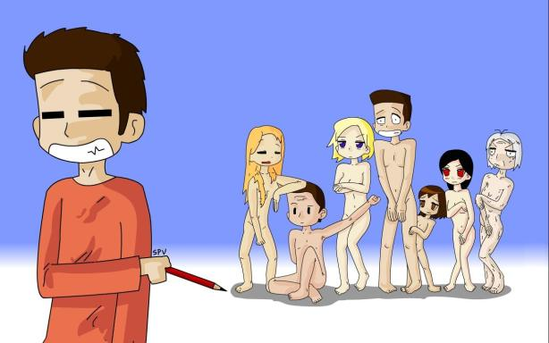
¿Qué provoca que la sexualidad sea vista como un tabú?
Se impide ejercer algo que es parte de la naturaleza humana, por cuestiones morales y por considerarlo algo pecaminoso
Por desconocimiento del tema, ignorancia
Por vergüenza
prohibido
No se habla de esto

Slide 36
Ejercicio de reflexión
¿Consideras que está bien que la sexualidad sea un tema vetado en México?
Si consideras que es negativo que sea un tema vetado, presenta una propuesta de acción
En parejas, dialoguen por 5 min. Su punto de vista.
Presenten al grupo su opinión, utilizando argumentos válidos

Slide 37
¿El establecimiento de un tabú es para siempre?
Recordemos que una de las características de la cultura, como manifestación humana, es que es “tanto estática como dinámica”
Por lo tanto, los tabúes en una sociedad se mantienen por tiempo indefinido, pero también pueden desaparecer, porque la cultura evoluciona, cambia, según los paradigmas o esquemas mentales que vayan adquiriendo las personas, ya sea por reflexión propia o por aculturación.

Slide 38
Si el mantener un tema como tabú provoca sufrimiento innecesario y genera más problemas entre los seres humanos, lo mejor es romper el tabú
¿Cómo se rompe un tabú?
Para romper un tabú, hay que hablar del tabú, en este caso aprender a hablar del sexo y promover la educación sexual.

Slide 39
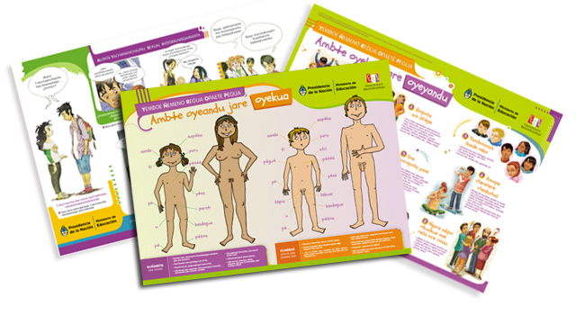
Educación sexual

Slide 40
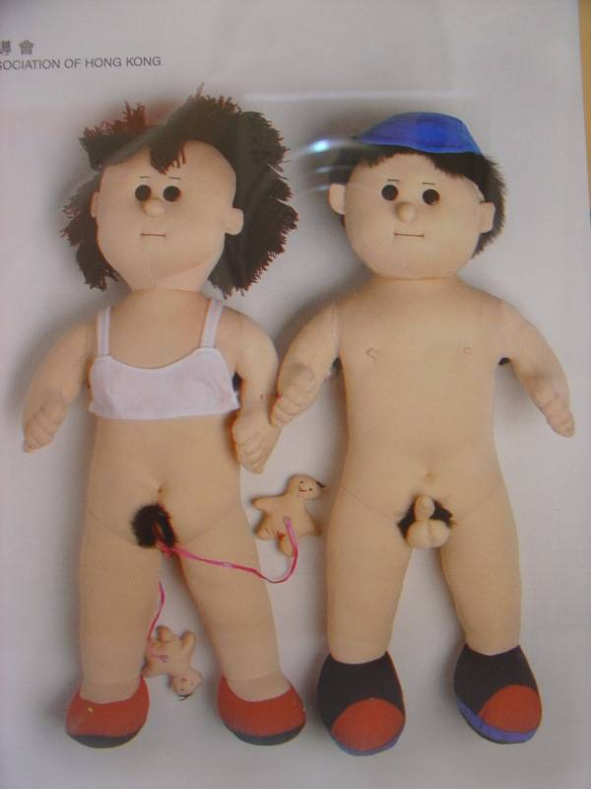
Psicología. Terapias de juego
Eduquemos a nuestros hijos a favor de su propio cuerpo

Slide 41
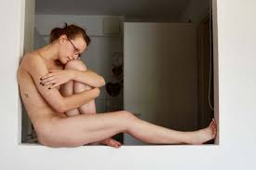
El tabú del desnudo
El desnudo, es la condición de una persona de no llevar ropa o llevar muy poca.
Nacemos desnudos y esta es una condición natural.

Slide 42
El porqué del tabú del desnudo
¿Nacemos con vergüenza o la aprendemos?
El pudor es un fenómeno social, no es biológicamente instintivo. Así lo creen los antropólogos.
Evidencia de esto es el hecho de que la desnudez es venerada en el arte.
Y todavía hoy, algunos pueblos primitivos se avergüenzan más de un diente roto que de ir sin ropa.

Slide 43
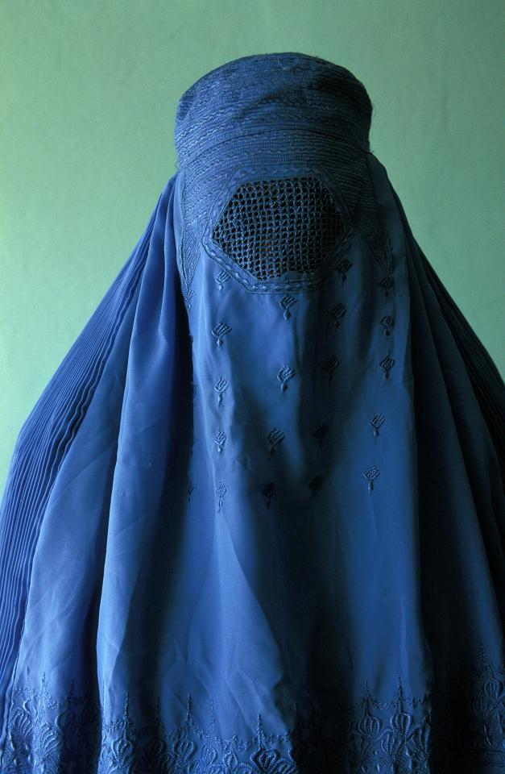
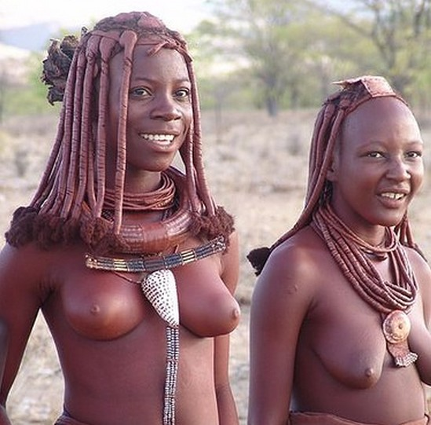
Relatividad cultural
Tabú del desnudo
Mujeres con burka en Afganistán
Desnudo sin pudor o vergüenza. Mujeres Himba, Africa.

Slide 44
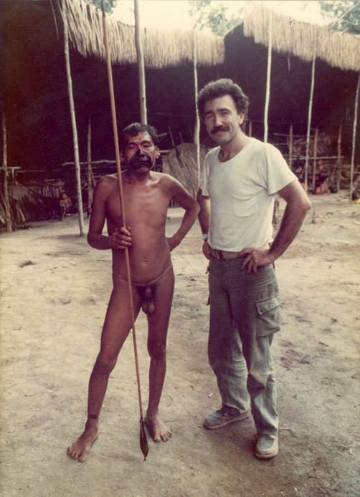
Relatividad cultural
Desnudo masculino no es tabú en la cultura de los Yanomani, en Venezuela.
El tabú del desnudo, en la cultura occidental, se prohíbe al hombre andar desnudo en sus actividades diarias.

Slide 45
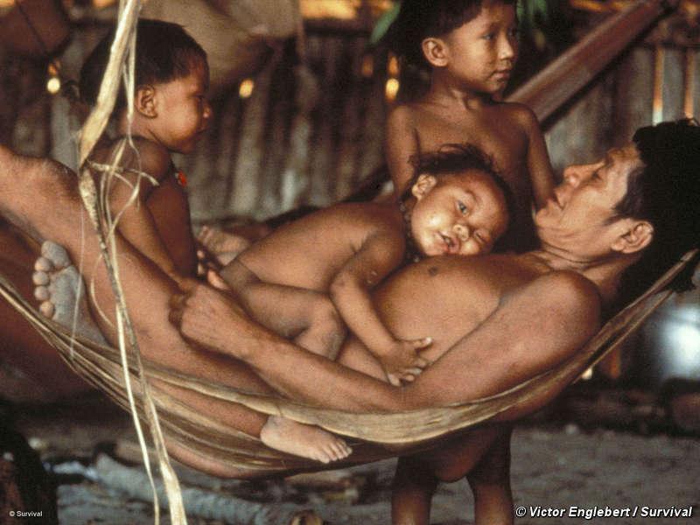
Relatividad cultural
Entre los yamo…
el desnudo es una práctica natural tanto para hombres como para mujeres, sin importar tampoco la edad de los individuos.

Slide 46
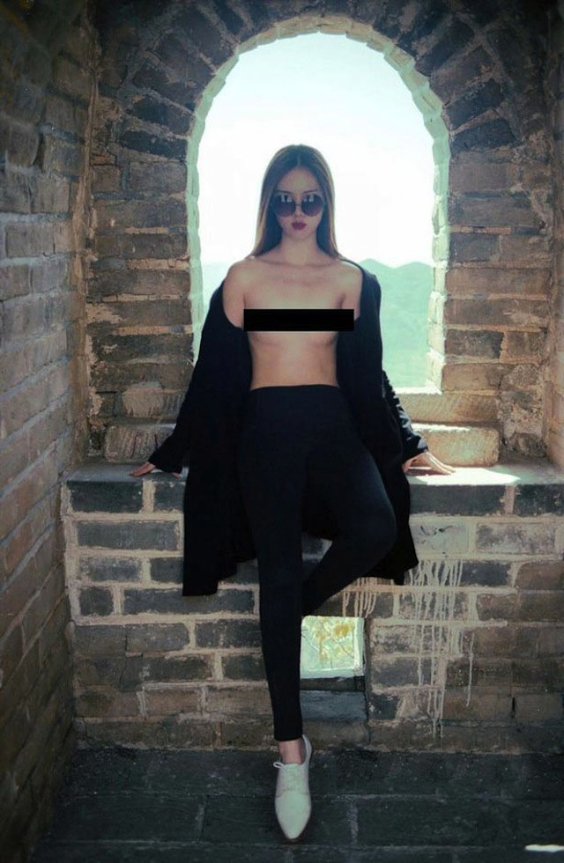
A doble moralidad, frente al desnudo en la cultura occidental
Permitido y sobreexplotado el desnudo, en particular femenino.
Se cosifica a la mujer y se promueve el desnudo, en clubes para hombres, en revistas y videos pornográficos
En la publicidad y pornografía
En la vida cotidiana, se prohibe por vergüenza o pudor.

Slide 47
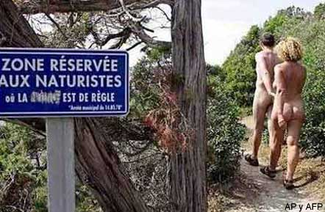
La cultura es cambiante al mismo tiempo que estática
Por ejemplo, el tabú del desnudo en la cultura occidental, ha ido desapareciendo en algunas zonas y en algunas actividades, no en todas.
En este caso ha desaparecido, en algunos países en las playas nudistas.
Playa nudista en Francia

Slide 48
Bibliografía y referencias electrónicas
Lévi-Strauss (1949), Las estructuras elementales del parentesco: 58-59.
Martínez Real, Concepción Noemí y Fabian Baca Perez ( 2011) Antropología: hombre, cultura y sociedad. Libro de texto. Universidad Autónoma del Estado de México, México.
Watts, Alan (2015)El libro del tabú. Kairos. Barcelona.
Lévi-Strauss: la estructura como modelo.
http://teoriaehistoriaantropologica.blogspot.mx/2012/04/levi-strauss-la-estructura-como-modelo.html
EL TABÚ DEL INCESTO. Aversión al tema. por Phil Bartle. traducción de E.B.
http://cec.vcn.bc.ca/mpfc/modules/fam-incs.htm
Incesto: las razones y sus consecuencias
https://www.elnuevodia.com/noticias/locales/nota/incestolasrazonesysusconsecuencias-2017359/
Educación sexual integral | UNFPA - United Nations Population Fund
https://www.unfpa.org/es/educación-sexual-integral

Slide 49
Videos recomendados
Lévi Strauss y el tabú del incesto - Antropología Social - Educatina . https://www.youtube.com/watch?v=GCqh8_Kevqw. 18 feb. 2013
Alimento tabú, antropología. - YouTube 9:56
https://www.youtube.com/watch?v=4xsOqJl8IkA. 2 jun. 2014

